Slide 1
塞上秘卷 http://47.118.28.135/

Slide 2
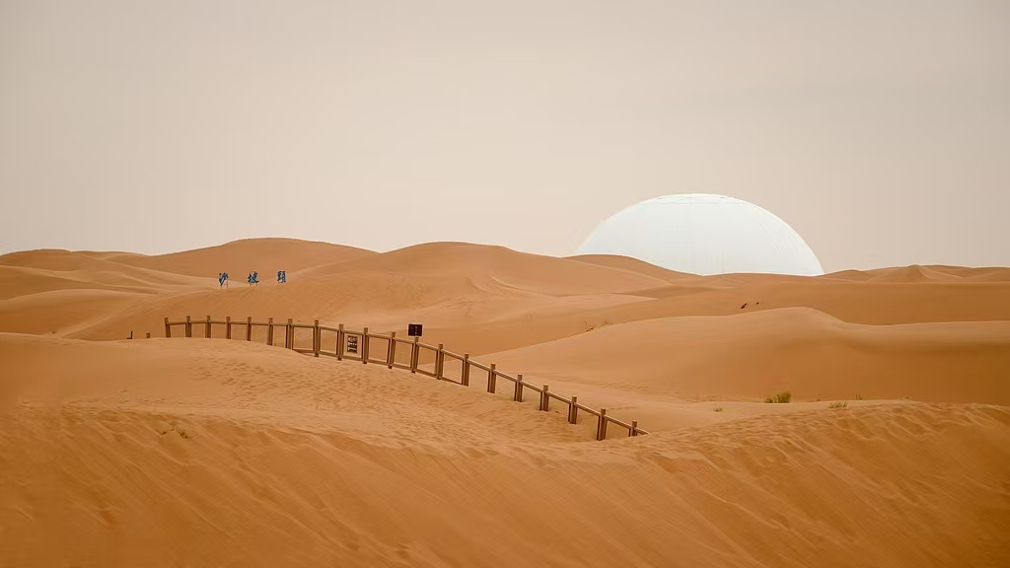

塞
目
录
02
03
04
01
秘
上
研究方案
项目规划
预期成果
研究背景
卷
——西夏文化微度假平台
汇报人：林奕淞
汇报时间：2025.10.15

Slide 3
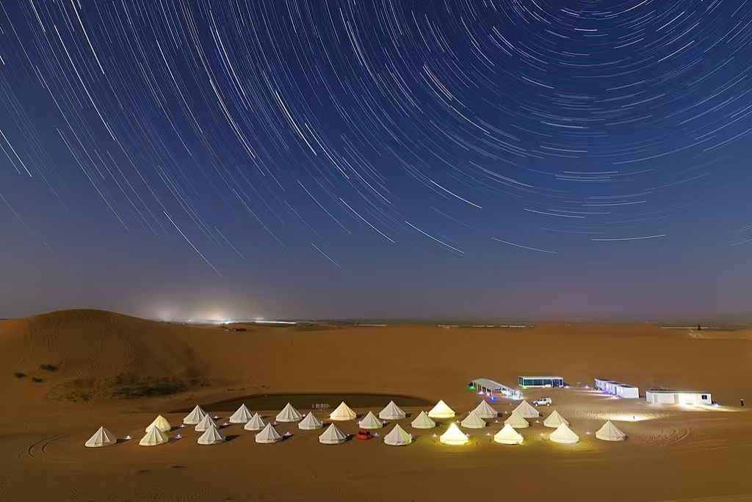
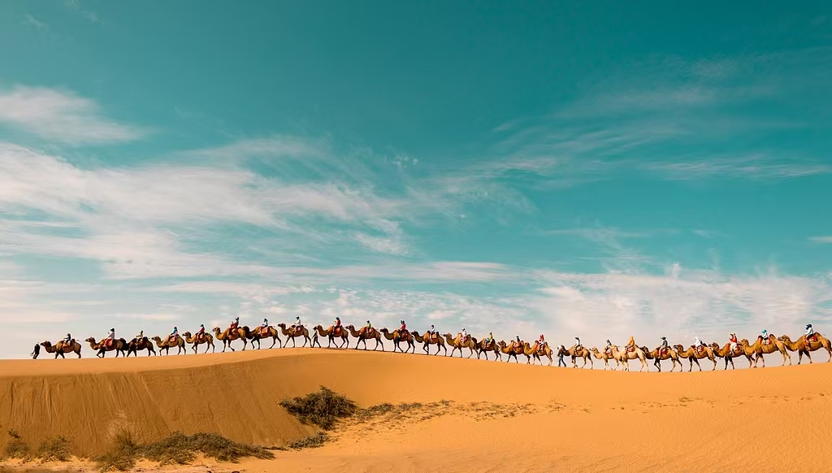
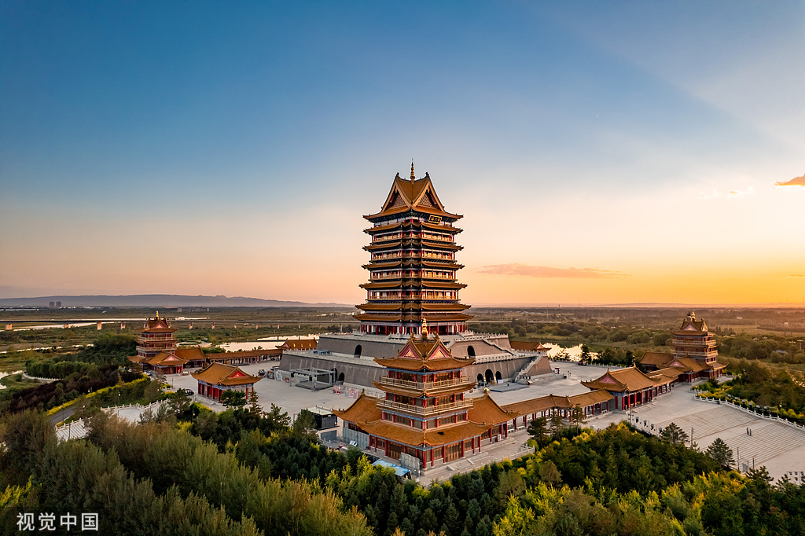
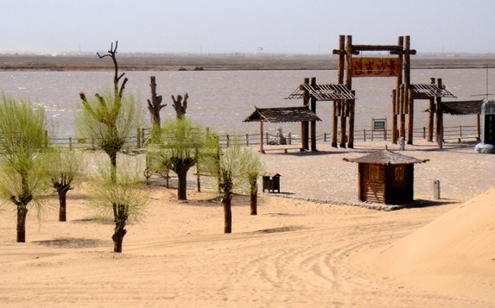
目
录
01
02
03
项目概述
项目
进展
项目
规划

Slide 4
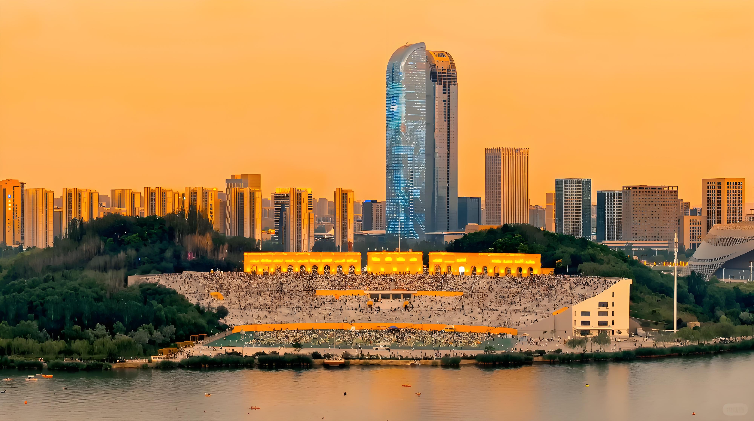
项目概述
01

Slide 5



项目概述
项目进展
项目规划
项目目标
搭建 Web pc端 平台，提高西夏文化的曝光度。
构建完善生态矩阵，完善用户的旅游体验。

Slide 6
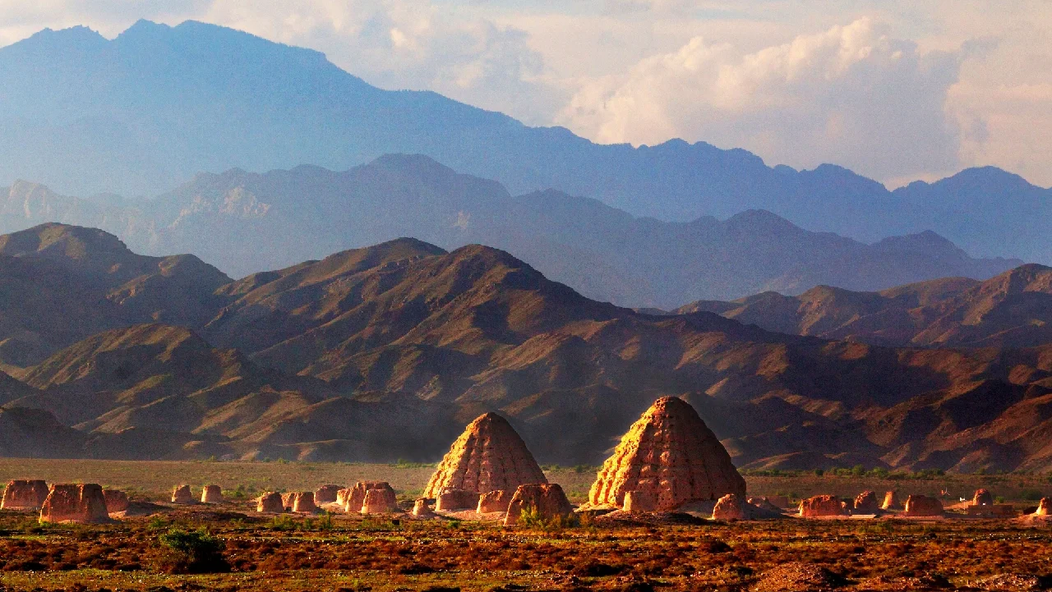
项目进展
02

Slide 7
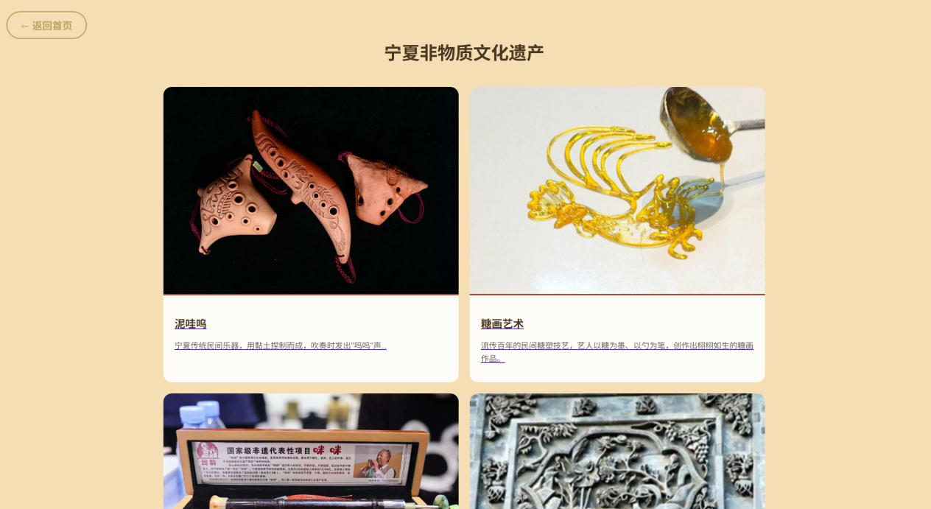
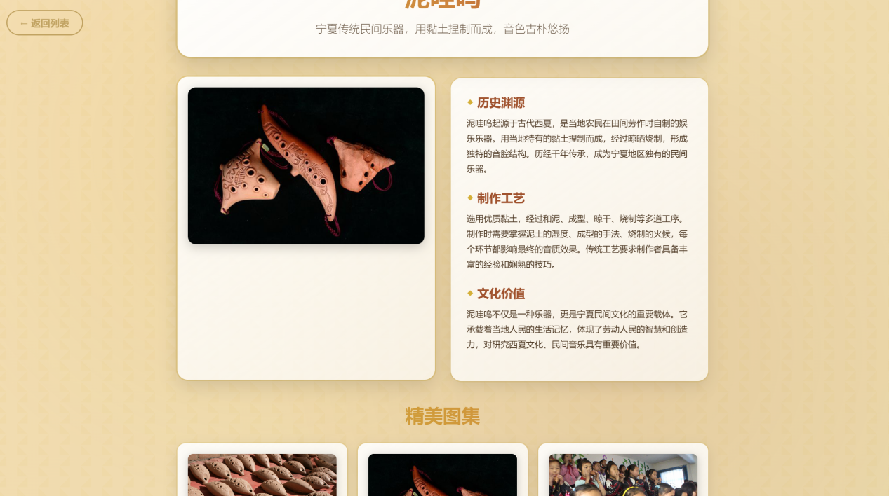
项目概述
项目进展
项目规划
文创收集
技术实现
01
采用 HTML、JavaScript、CSS 技术，打造沉浸式浏览体验。
“丝路遗珍” 专题界面
内容整合
02
涵盖宁夏特色景点（如同心县红军西征纪念馆、吴忠红寺堡移民博物馆）与非遗文化（泥哇呜、糖画、皮影戏等）。
成果展示
03
以泥哇呜详情界面为例，包含历史渊源、制作工艺、文化价值三大板块，搭配精美图集，实现文化深度传递。

Slide 8
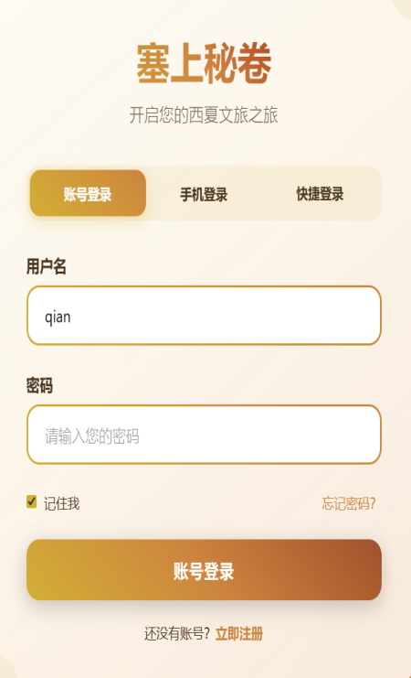
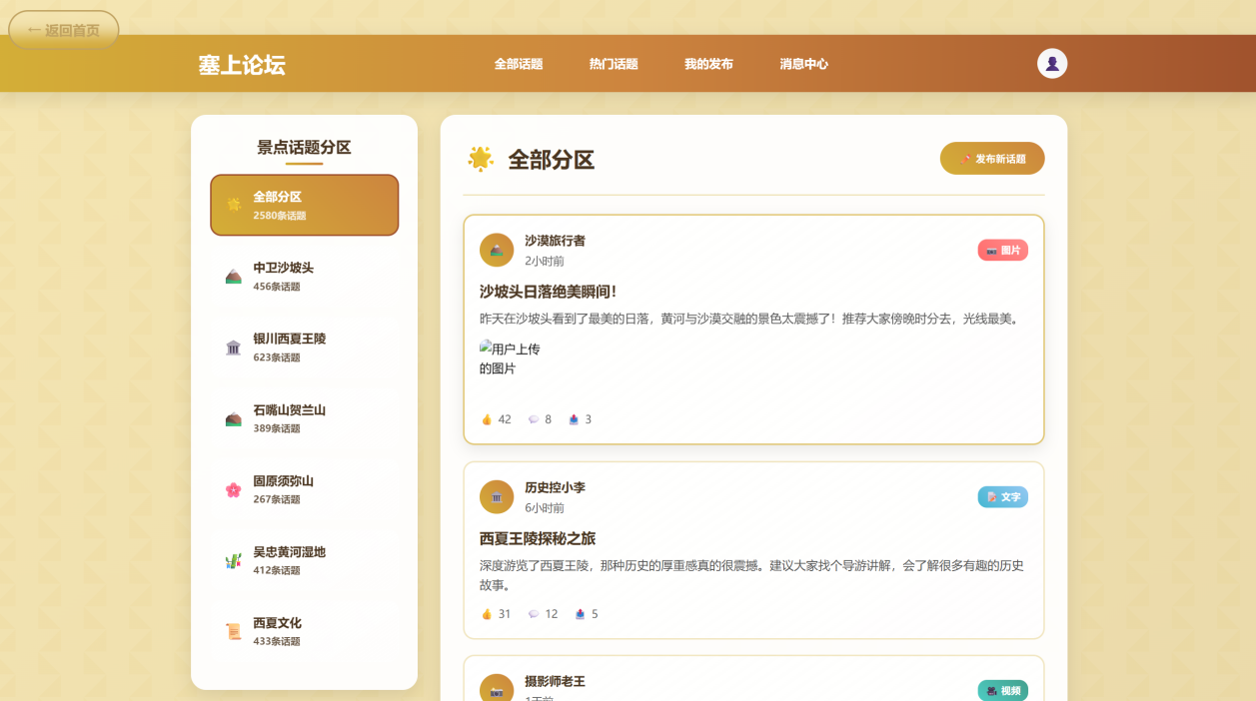
项目概述
项目进展
项目规划
前端界面
用户登录界面
设计并优化用户登录界面，拓展多种用户登录途径，以高效收集用户数据，为后续研究提供有力支撑。同时，融入动画效果，增强界面的视觉吸引力与交互体验，提升整体美观度。
塞上论坛界面
打造塞上论坛界面，精心增设多个聚焦宁夏不同景区的特色话题小论坛，并设立涵盖所有话题的总论坛，强化论坛与用户界面数据功能的深度交互与联系。同时，丰富功能分类体系，融入响应式动画设计元素，全方位美化论坛界面，提升用户体验与平台品质。

Slide 9
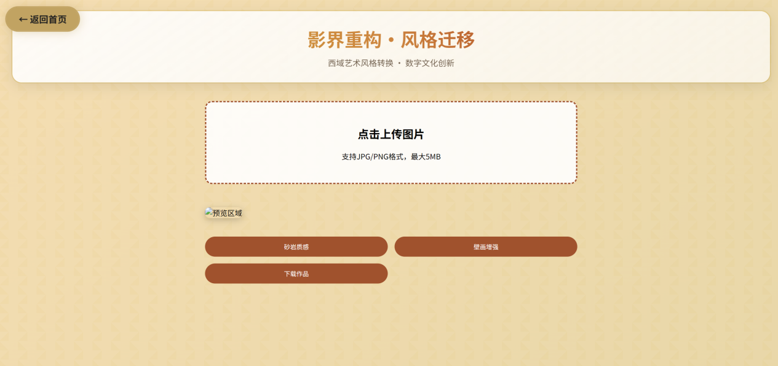
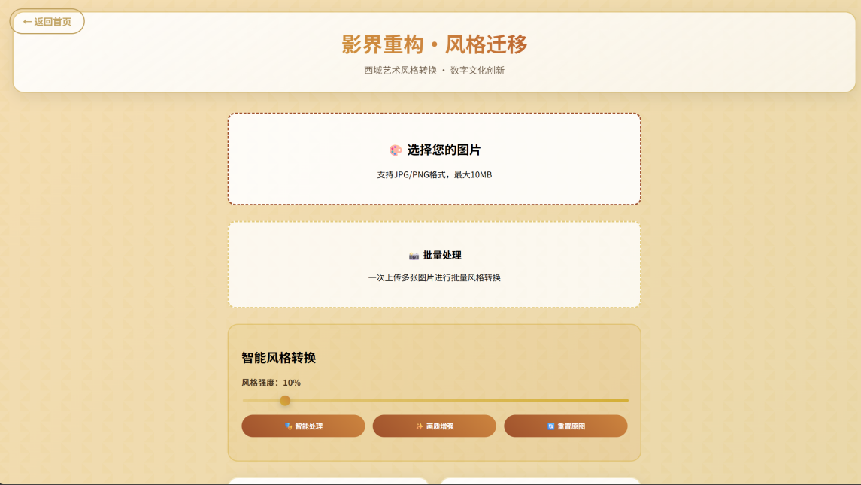
项目概述
项目进展
项目规划
图像处理
01
核心功能
基于风格迁移技术，新增宁夏景点特色风格迁移，批量处理、画质增强。
图像处理界面

Slide 10
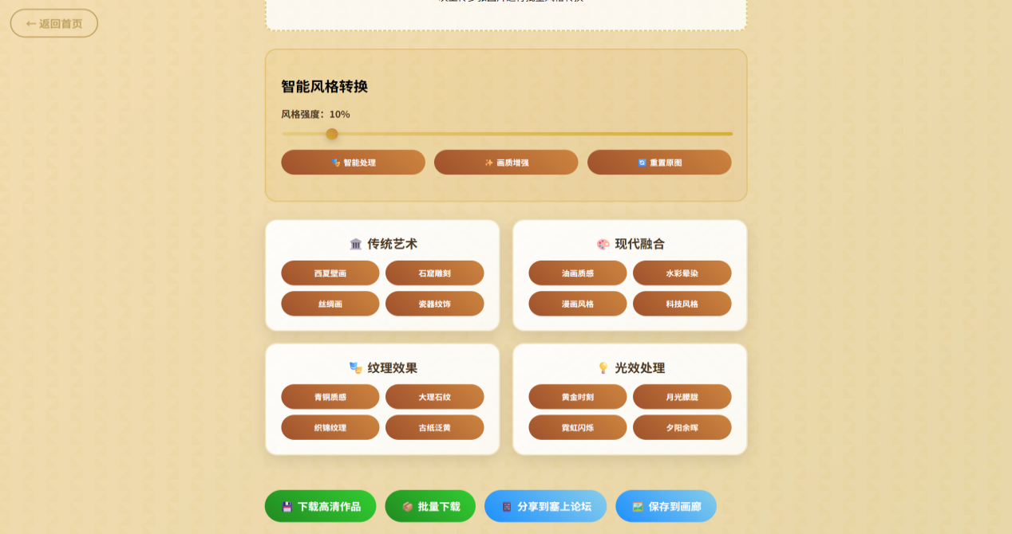
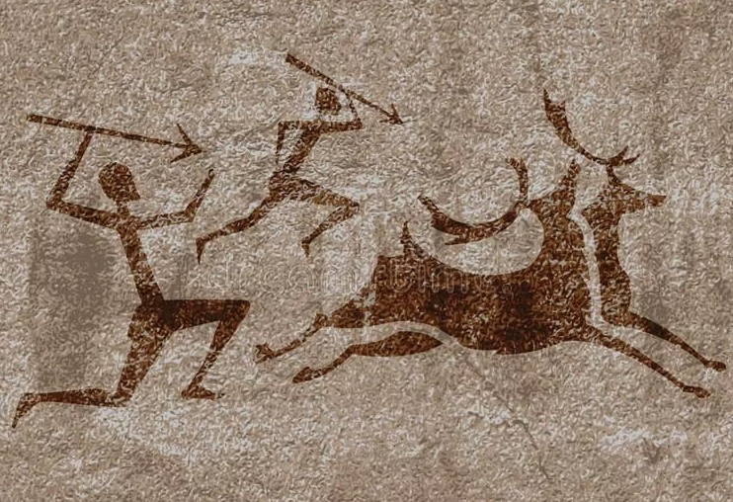
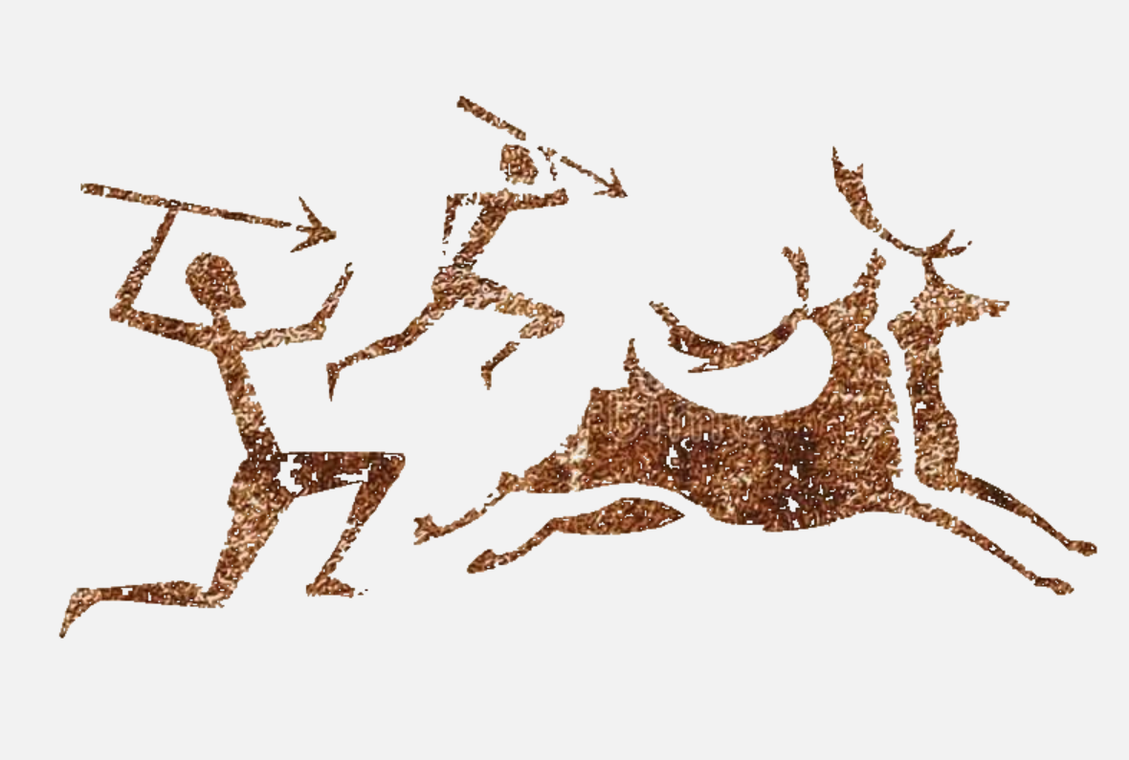
项目概述
项目进展
项目规划
图像处理
02
创新优化
图像处理界面
增加“分享到塞上论坛”“保存到画廊”功能，强化模块间数据联动。

Slide 11
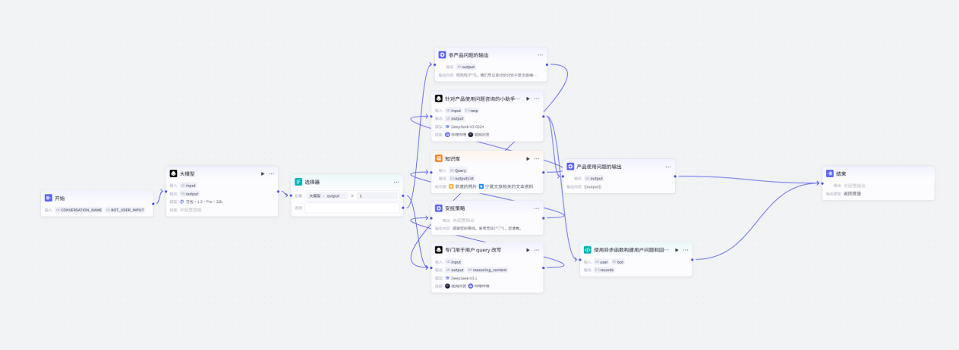
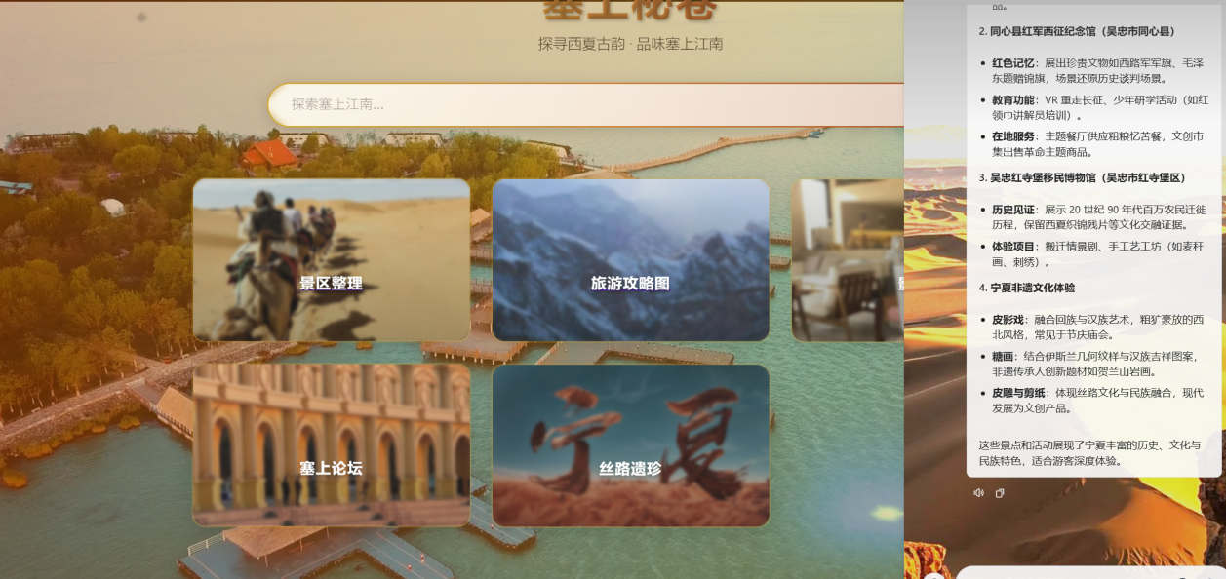
项目概述
项目进展
项目规划
AI交互
AI 交互功能迭代
功能升级：增设知识库模块，拓展搜索功能，涵盖B站视频平台搜索以及联网问答功能，提升大模型信息获取处理能力，为用户提供更加丰富、准确且高效的服务。
体验优化：增设背景板、语音对话、文字转语音功能，增强用户交互沉浸感。

Slide 12
项目概述
项目进展
项目规划
问题解决
建立“问题发现 - 分析 - 解决 - 复盘”闭环机制，每个问题均有明确负责人与时间节点，确保整改落地。
注重文档化管理，所有改进措施、会议记录、技术方案均归档，为后续项目迭代提供依据。
问题类别 | 问题描述 | 改进措施 | 进展与成效
进度延迟 | 论坛功能完成 80%、AI 交互完成 50%，滞后 2 周 | 制定课余赶工计划，专人攻坚核心模块，增加例会频次 | 论坛功能已启动剩余开发，AI 知识库数据补充中
技术瓶颈 | 原图像处理算法计算复杂、速度慢；图像数据质量低 | 替换为低复杂度备用算法；重新设计数据收集方案 | 算法验证通过，逐步完成高质量数据采集
团队协作 | 任务重复、信息不同步 | 钉钉看板 + 共享知识库 + 固定例会 | 任务衔接流畅，信息同步效率提升 60%
经费执行 | 执行率 60%，采购流程延误 | 专项负责人 + 提前沟通报销 + 预算细化 | 下半年预算已确定，报销流程熟悉度提升

Slide 13
项目概述
项目进展
项目规划
项目分工
01
任务分工
02
专人攻坚
林奕淞：资源统筹、任务分工
陈博英：论坛开发
康雄杰：AI 交互、页面设计
李卓恒：图像处理
林奕淞、李卓恒专项负责项目剩余功能开发康雄杰负责大模型学习以及著作权研发
陈博英负责IP demo以及生态矩阵开发编纂
使用钉钉任务看板，明确每项任务的负责人、截止日期、交付标准，实现任务可视化管理。
建立共享知识库，强制代码、文档、会议纪要实时上传；固定每周日晚例会，同步进度、解决卡点。
03
机制完善

Slide 14
项目概述
项目进展
项目规划
经费使用
经费类型 | 具体支出项目 | 金额（元） | 占比
设备及材料购置费 | 电子设备（插座、U 盘） | 1204 | 34.4%
 | 移动硬盘（1TB） | 871 | 24.9%
 | 软件（墨刀专业版 + 素材） | 1033 | 29.5%
印刷与出版费 | 项目资料印刷 | 165 | 4.7%
技术服务费 | Cursor Pro 专业版 | 127 | 3.6%

Slide 15
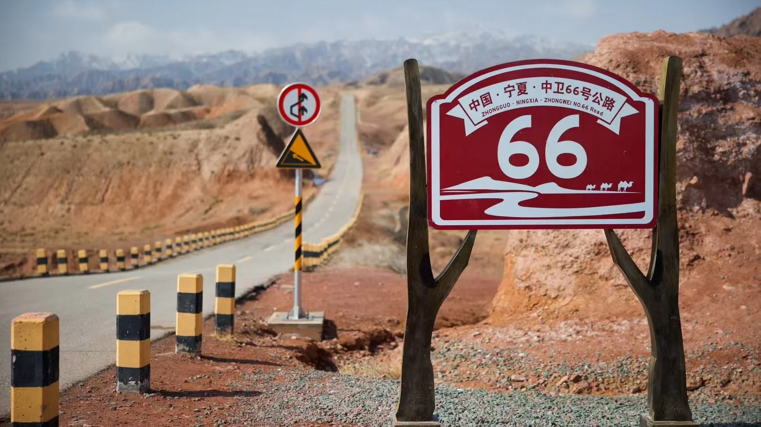
03
项目规划

Slide 16
项目概述
项目进展
项目规划
未来规划
继续完善核心模块开发，实现“丝路遗珍”“图像处理”“登录 / 论坛”“AI 交互”四大功能联动；并在12月份申请著作权。
项目壁垒
完善技术文档，用户使用手册，实现商业与社会价值延伸。争取与宁夏文旅部门进行合作，开放数据资源，提高产品曝光度。
项目宣发
纵向拓展：IP生态矩阵，对于爆品功能进行深度开发
横向深化：基于现有框架，引入 VR/AR 技术，实现西夏景点虚拟漫游；开发移动端 APP，提升用户随时随地访问便利性。
项目迭代

Slide 17
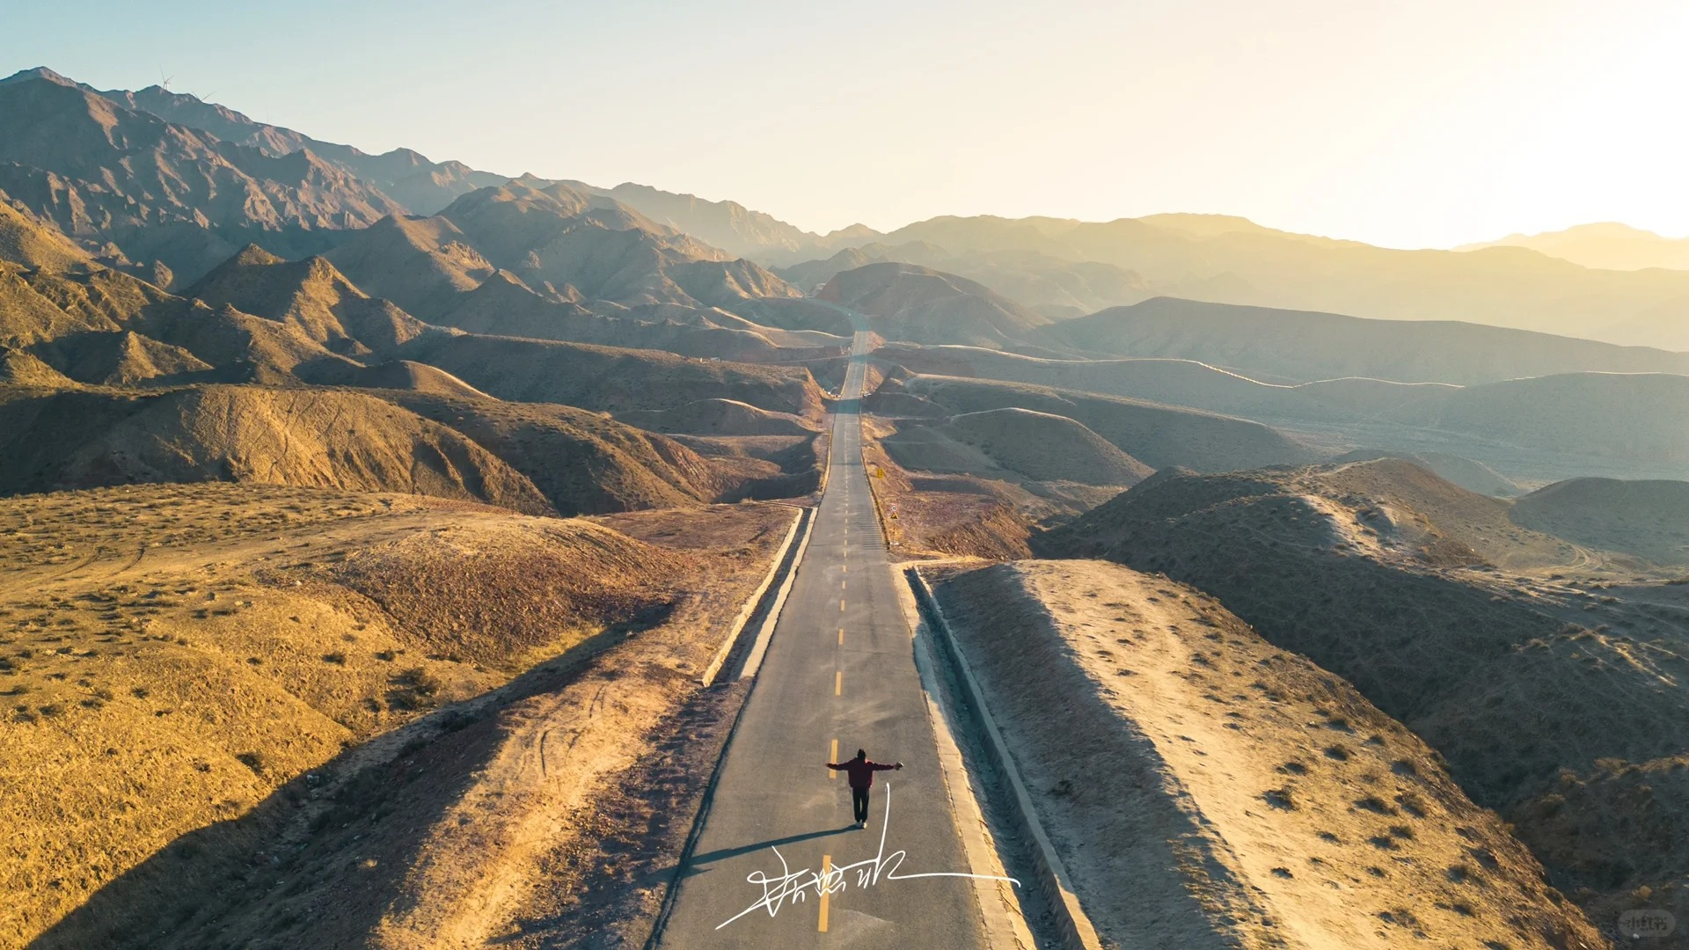
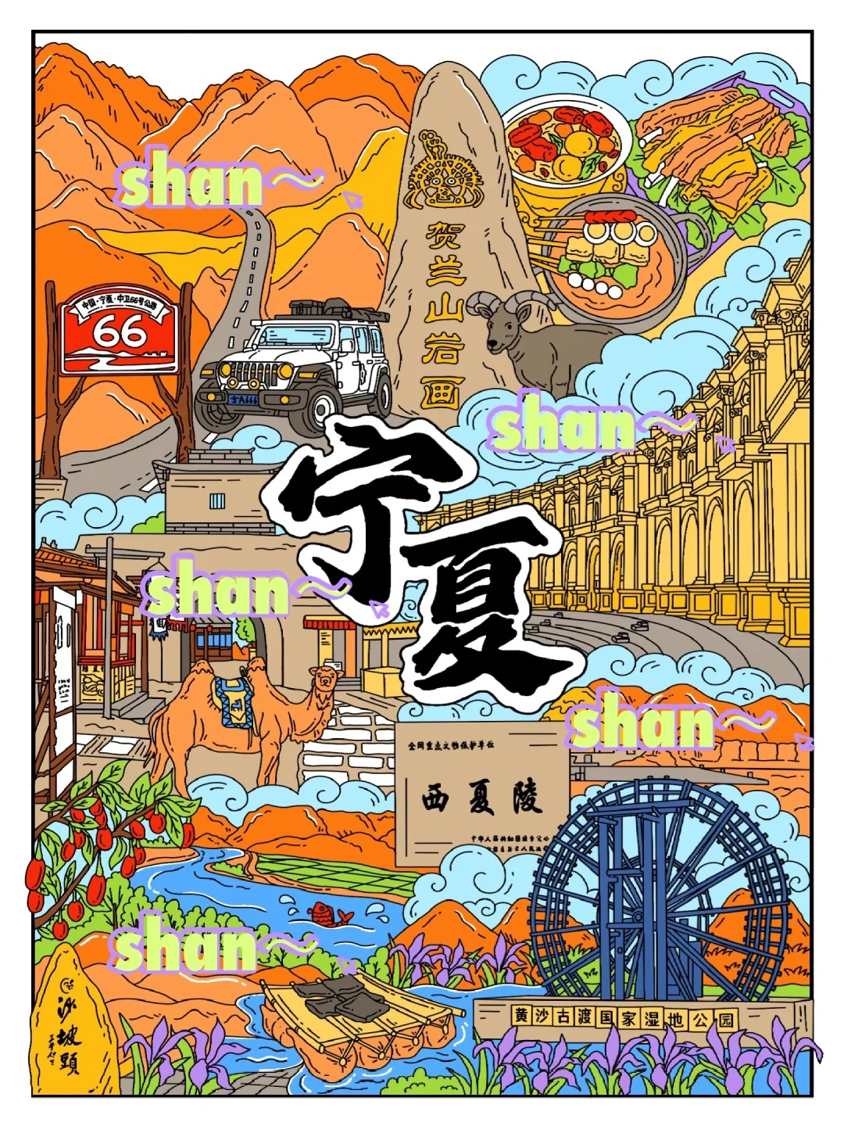

请各位评委老师
批评指正

